Slide 1



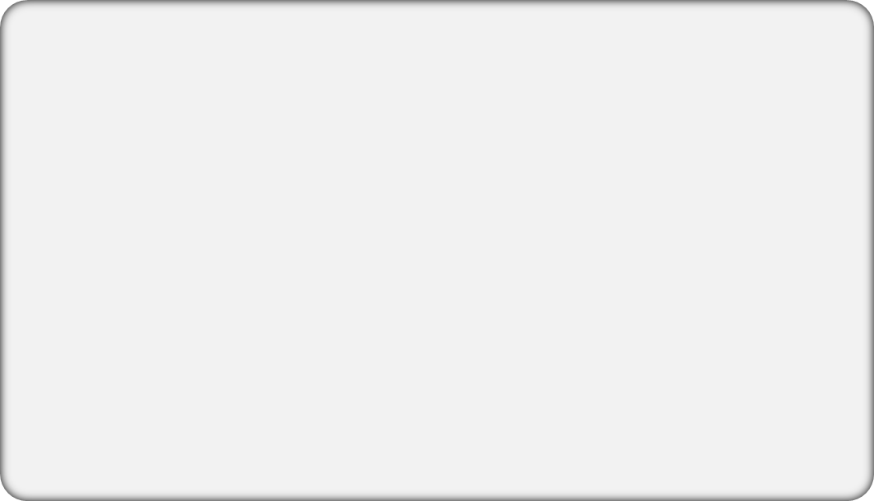

Thuyết trình: Ứng dụng quản lý siêu thị
Người thực hiện:
Trân Mạnh Linh
Lê Đình Phúc
Nguyễn Tiến Trường

Slide 2
Store manage
1
Giơí thiệu khái quát sản phẩm
4
2
Chạy chức năng chương trình
Nền tảng sử dụng
3
Mô hình cơ sở dữ liệu

Slide 3
1, Giới thiệu khái quát sản phẩm
Đề tài: Quản lý siêu thị
Đối tượng tác động: các hệ csdl trong các siêu thị, cửa hàng ...
Đối tượng sử dụng: ứng dụng hướng tới cửa hàng vừa và nhỏ, cửa hàng tiện lợi.

Slide 4
1. Giới thiệu khái quátsản phẩm
Chức năng chương trình:
  Quản lý mặt hàng
  Quản lý cung ứng
  Quản lý nhóm hàng
  Quản lý sự kiện khuyến mãi
  Quản lý tài khoản nhân viên
  Thanh toán đơn hàng

Slide 5
2. Nền tảng sử dụng
Sử dụng ngôn ngữ java
Ứng dụng chạy trên nền tảng window bằng giao diện đồ họa
Hệ quản trinh csdl: Mysql
Công cụ lập trình: IDE eclipse
Công cụ làm việc nhóm: github

Slide 6
3. Mô hình csdl
3.1. Khái quát csdl của chương trình
3.2. Sơ đồ thực thể liên kết
3.3. Sơ đồ quan hệ

Slide 7
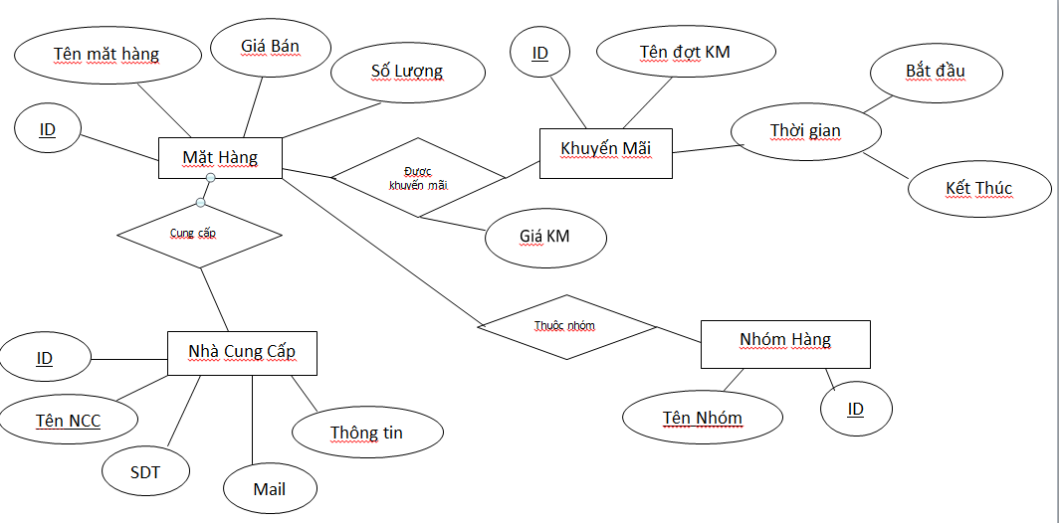
3.1. Sơ đồ thực thể liên kết

Slide 8
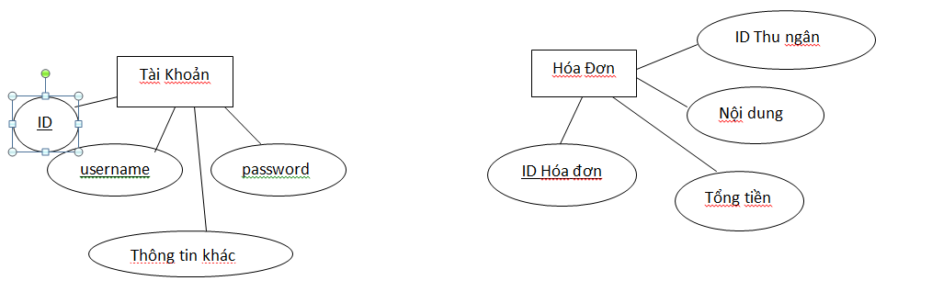
3.1. Sơ đồ thực thể liên kết

Slide 9
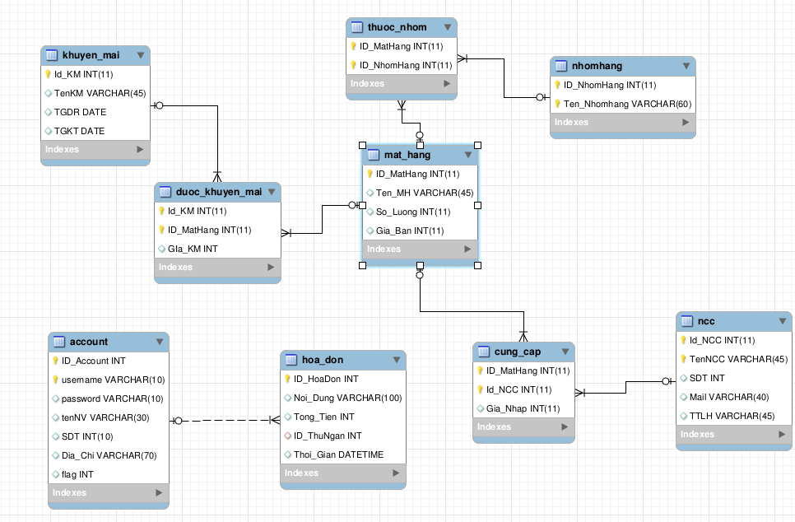
3.2. Sơ đồ quan hệ

Slide 10
4. Chạy chức năng chương trình

